Slide 1
uni-app基础
广州中心-前端与移动开发教研部

Slide 2

目
uni-app 初体验
项目结构介绍
样式和sass
基本语法
事件
组件
生命周期
Contents

Slide 3
1. uni-app初体验
1.1 开发方式
使用 DCloud公司提供的HBuilderX 来快速开发
使用脚手架来快速搭建和开发 （本课程使用该方式）
Notes:
开发工具 https://uniapp.dcloud.io/quickstart

Slide 4
1. uni-app的初体验
1.2 脚手架搭建项目
全局安装
  npm install -g @vue/cli
创建项目
  vue create -p dcloudio/uni-preset-vue my-project
启动项目（微信小程序）
  npm run dev:mp-weixin
微信小程序开发者工具导入项目

Slide 5
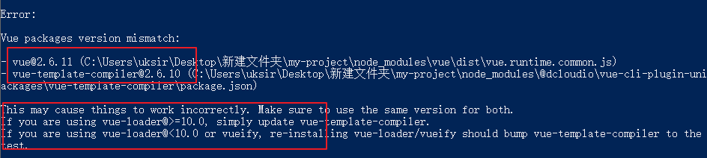
1. uni-app的初体验
1.3 搭建过程可能出现的问题
容易出现 vue 和 vue-template-complier版本不一致的问题
此时根据提示 重新安装对应的vue版本即可 npm install vue@2.6.10
然后再重新运行项目 npm run dev:mp-weixin

Slide 6
目
uni-app 初体验
项目结构介绍
样式和sass
基本语法
事件
组件
生命周期
Contents

Slide 7
2. 项目结构介绍
2.1 项目目录
官方文档 https://uniapp.dcloud.io
│ App.vue 应用配置，用来配置App全局样式以及监听
│ main.js Vue初始化入口文件
│ manifest.json 配置应用名称、appid、logo、版本等打包信息
│ pages.json 配置页面路由、导航条、选项卡等页面类信息
│ uni.scss 内置的sass变量，可以直接使用
│
|─pages
│ └─index
│ index.vue 页面组件
│
└─static 静态资源
logo.png
Notes:
开发工具 https://uniapp.dcloud.io/quickstart

Slide 8
目
uni-app 初体验
项目结构介绍
样式和sass
基本语法
事件
组件
生命周期
Contents

Slide 9
3. 样式和sass
3.1 样式和sass
支持小程序的rpx 和 h5的vw、vh
内置有sass的配置了，只需要 安装对应的依赖即可 “ npm install sass-loader node-sass ”
vue组件中，在 style 标签上 加入 属性 “ <style lang=‘scss’ > ” 即可
Notes:
开发工具 https://uniapp.dcloud.io/quickstart

Slide 10
目
uni-app 初体验
项目结构介绍
样式和sass
基本语法
事件
组件
生命周期
Contents

Slide 11
4. 基本语法
4.1 介绍
数据的展示
数据的循环
条件编译
计算属性
Notes:
开发工具 https://uniapp.dcloud.io/quickstart

Slide 12
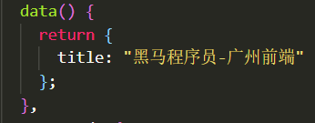
4. 基本语法
4.2 数据展示
在 js 的 data 中定义数据
在 template中通过 {{ 数据 }} 来显示
在标签的属性上通过 :data-index=‘数据’来使用
Notes:
开发工具 https://uniapp.dcloud.io/quickstart

Slide 13
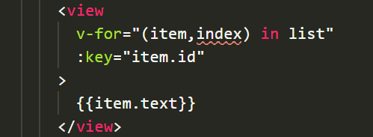
4. 基本语法
4.3 数据循环
通过 v-for来指定要循环的数组
item 和 index 分别为 循环项 和 循环索引
:key 指定唯一的属性，用来提高循环效率
Notes:
开发工具 https://uniapp.dcloud.io/quickstart

Slide 14

4. 基本语法
4.4 条件编译
通过 v-if 来决定显示和隐藏 不适合做频繁的切换显示
通过 v-show 来决定显示和隐藏 适合做频繁的切换显示
Notes:
开发工具 https://uniapp.dcloud.io/quickstart

Slide 15
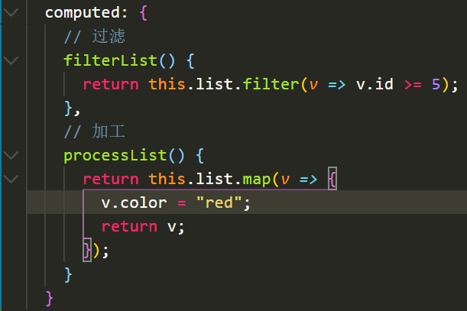
4. 基本语法
4.5 计算属性
可以理解为是对 data中的数据提供了一种加工或者过滤的能力
通过 computed 来定义计算属性
Notes:
开发工具 https://uniapp.dcloud.io/quickstart

Slide 16
目
uni-app 初体验
项目结构介绍
样式和sass
基本语法
事件
组件
生命周期
Contents

Slide 17
5. 事件
5.1 事件的使用
注册事件 @click=“handleClick”
定义事件监听函数 需要在 “methods” 中定义
事件的传参
Notes:
开发工具 https://uniapp.dcloud.io/quickstart

Slide 18
目
uni-app 初体验
项目结构介绍
样式和sass
基本语法
事件
组件
生命周期
Contents

Slide 19
6. 组件
组件
组件的简单使用
组件传参
组件插槽
Notes:
开发工具 https://uniapp.dcloud.io/quickstart

Slide 20

6. 组件
6.1 组件的简单使用
组件的定义
组件的引入
组件的注册
组件的使用
自定义组件
Notes:
开发工具 https://uniapp.dcloud.io/quickstart

Slide 21
6. 组件
6.1 组件的定义
在src目录下新建 文件夹 components 用来存放组件
在 components 目录下直接新建组件 *.vue
Notes:
开发工具 https://uniapp.dcloud.io/quickstart

Slide 22
6. 组件
6.1 组件的引入
在页面中 引入 组件 “import 组件名 from ‘组件路径’”
Notes:
开发工具 https://uniapp.dcloud.io/quickstart

Slide 23
6. 组件
6.1 组件的注册
在页面中的实例中，新增属性 components
属性 components 是一个对象，把组件放进去注册
Notes:
开发工具 https://uniapp.dcloud.io/quickstart

Slide 24
6. 组件
6.1 组件的使用
在页面的标签中，直接使用引入的组件 “<组件></组件>”
Notes:
开发工具 https://uniapp.dcloud.io/quickstart

Slide 25
6. 组件
6.2 组件传递参数
父向子传递参数 通过 属性 的方式
子向父传递参数 通过 触发事件 的方式
使用全局数据传递参数
  通过 挂载 vue 的原型上
  通过 globalData 的方式
Notes:
开发工具 https://uniapp.dcloud.io/quickstart

Slide 26

6. 组件
6.2 父向子传递数据
父页面向子组件 ul-com 通过属性名 list 传递了一个数组数据
子组件 通过 props 进行接收 数据
Notes:
开发工具 https://uniapp.dcloud.io/quickstart

Slide 27
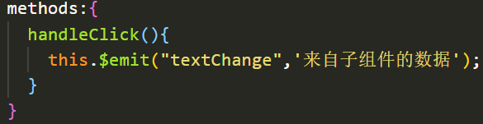

6. 组件
6.2 子向父传递数据
子组件通过 触发事件 的方式向父组件传递数据
父组件通过 监听事件 的方式来接收数据
Notes:
开发工具 https://uniapp.dcloud.io/quickstart

Slide 28
6. 组件
6.2 全局共享数据
通过 Vue的原型共享数据
通过 globalData 共享数据
vuex
本地存储
Notes:
开发工具 https://uniapp.dcloud.io/quickstart

Slide 29
6. 组件
6.3 组件插槽
标签其实也是数据中的一种，想实现动态的给子组件传递 标签，就可以使用插槽 slot
通过slot 来实现占位符
Notes:
开发工具 https://uniapp.dcloud.io/quickstart

Slide 30
目
uni-app 初体验
项目结构介绍
样式和sass
基本语法
事件
组件
生命周期
Contents

Slide 31
7. 生命周期
7.1 介绍
uni-app框架的生命周期结合了 vue 和 微信小程序的生命周期
全局的APP中 使用 onLaunch 表示应用启动时
页面中 使用 onLoad 或者 onShow 分别表示 页面加载完毕时 和页面 显示时
组件中使用 mounted 组件挂载完毕时

Slide 32
7. 生命周期
7.2 完整生命周期
uni-app https://uniapp.dcloud.io/frame?id=生命周期
vue https://cn.vuejs.org/v2/guide/instance.html?#生命周期图示
微信小程序 https://developers.weixin.qq.com/miniprogram/dev/framework/app-service/page-life-cycle.html

